Slide 1
Biostatistika
Opakování
Shrnutí statistických testů
Neparametrické testy

Slide 2
Co byste měli umět z minula:
Vybrat typ parametrického testu – jednovýběrový, párový nebo dvouvýběrový?
Ověřit předpoklady parametrických testů (normalitu, shodu rozptylů; graficky i pomocí testů).
Provést testování v softwaru Statistica.
Interpretovat výsledky testování.

Slide 3
Základní rozhodování o výběru statistických testů
- co jsme probírali minule
Parametrické testy
Neparametrické testy
Typ dat
Spojitá x spojitá data
Spojitá x kategoriální data
Kategoriální x kategoriální data
Jeden výběr
Dva výběry
Tři a více výběrů (nepárově)
Jeden výběr
Více výběrů
Párová data
Nepárová data
Párová data
Nepárová data
Pearsonův koeficient
Jednovýběrový
t-test, z-test
Párový t-test
Dvouvýběrový
t-test
ANOVA
Chí-kvadrát test
Spearmanův koeficient
Wilcoxonův / znaménkový test
Wilcoxonův / znaménkový test
Mannův-Whitneyův / mediánový t.
Kruskalův-Wallisův test / mediánový t.
Jednovýběrový binomický test
McNemarův test
Fisherův exaktní test

Slide 4
Základní rozhodování o výběru statistických testů
- co budeme probírat dnes
Parametrické testy
Neparametrické testy
Typ dat
Spojitá x spojitá data
Spojitá x kategoriální data
Kategoriální x kategoriální data
Jeden výběr
Dva výběry
Tři a více výběrů (nepárově)
Jeden výběr
Více výběrů
Párová data
Nepárová data
Párová data
Nepárová data
Pearsonův koeficient
Jednovýběrový
t-test, z-test
Párový t-test
Dvouvýběrový
t-test
ANOVA
Chí-kvadrát test
Spearmanův koeficient
Wilcoxonův / znaménkový test
Wilcoxonův / znaménkový test
Mannův-Whitneyův / mediánový t.
Kruskalův-Wallisův test / mediánový t.
Jednovýběrový binomický test
McNemarův test
Fisherův exaktní test

Slide 5

Parametrické vs. neparametrické testy
Parametrické testy
Mají předpoklady o rozložení vstupujících dat (např. normální rozložení)
Při stejném N a dodržení předpokladů mají vyšší sílu testu než testy neparametrické
Pokud nejsou dodrženy předpoklady parametrických testů, potom jejich síla testu prudce klesá a výsledek testu může být zcela chybný a nesmyslný
Neparametrické testy
Vyžadují méně předpokladů o rozložení vstupujících dat, lze je tedy použít i při asymetrickém rozložení, odlehlých hodnotách, či nedetekovatelném rozložení
Snížená síla těchto testů je způsobena redukcí informační hodnoty původních dat, kdy neparametrické testy nevyužívají původní hodnoty, ale nejčastěji pouze jejich pořadí
Souvisí s malou velikostí souboru (nejsme schopni normalitu dat ověřit)
Proč nemusí parametrický a neparametrický test vyjít stejně?

Slide 6
1. Statistické testy o parametrech jednoho výběru
Jednovýběrový Wilcoxonův test
Jednovýběrový znaménkový test

Slide 7
Jednovýběrový Wilcoxonův test
  Předpokladem je symetrické rozdělení dat kolem mediánu.
  Testuje, zda je medián jednoho výběru roven hodnotě c (v případě párového designu je x_{0.5} reprezentováno mediánem rozdílu hodnot)
H₀: x_{0.5}=c proti H₁: x_{0.5}≠ c.
Postup:
Spočítáme rozdíly hodnot výběru s testovanou hodnotou mediánu.
Absolutní hodnoty rozdílů uspořádáme vzestupně a přiřadíme jim pořadí.
Spočítáme statistiky S_{w}⁺ a S_{w}⁻, které odpovídají součtu pořadí kladných (S_{w}⁺) a záporných rozdílů (S_{w}⁻). Jako finální hodnotu testové statistiky bereme minimum z S_{w}⁺ a S_{w}⁻. Nulovou hypotézu zamítáme, pokud hodnota testové statistiky menší nebo rovna tabelované kritické hodnotě (při dané hladině významnosti a počtu nenulových rozdílů).
nebo
Pro N > 30 lze využít asymptotické normality statistiky S_{w}⁺
Pokud |Z|≥ u_{1-α/2} zamítáme nulovou hypotézu, že medián výběru je roven hodnotě c.

Slide 8
Jednovýběrový znaménkový test
  Lze použít v situaci, kdy není splněn předpoklad symetrie rozdělení kolem mediánu.
  Testuje, zda je medián jednoho výběru roven hodnotě c (v případě párového designu je x_{0.5} reprezentováno mediánem rozdílu hodnot)
H₀: x_{0.5}=c proti H₁: x_{0.5}≠ c.
Postup:
Spočítáme rozdíly hodnot výběru s testovanou hodnotou mediánu.
Spočítáme statistiku S_{z}⁺, která odpovídá počtu kladných rozdílů → test nevyužívá hodnot pořadí původních dat ale pouze informaci, zda se hodnota realizuje nad nebo pod mediánem → dochází ke snížení síly testu
Nulovou hypotézu zamítáme, pokud statistika S_{z}⁺ realizuje v kritickém oboru hodnot W=(0,k₁)U(k₂,n), kde n odpovídá počtu nenulový rozdílů a hodnoty k₁ a k₂ lze dohledat v matematických tabulkách.
nebo
Pro N > 20 lze využít asymptotické normality statistiky S_{z}^{+.}
Pokud |Z|≥ u_{1-α/2} zamítáme nulovou hypotézu, že medián výběru je roven hodnotě c.

Slide 9
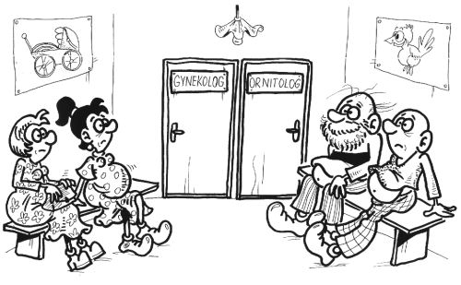
Příklad 1: jednovýběrový test
U 15 náhodně vybraných pacientů byla vyhodnocena doba, kterou museli strávit v čekárně, než byli sestrou pozváni do ordinace. Na 5% hladině významnosti testujte nulovou hypotézu, že medián čekací doby je roven půl hodině.

Slide 10
Příklad 1: jednovýběrový test
– Wilcoxonův test
U 15 náhodně vybraných pacientů byla vyhodnocena doba, kterou museli strávit v čekárně, než byli sestrou pozváni do ordinace. Na 5% hladině významnosti testujte nulovou hypotézu, že medián čekací doby je roven půl hodině.
Pacient č. | čekací doba (min) | medián | rozdíl | |rozdíl| | pořadí
1 | 1 | 30 | -29 | 29 | 15
2 | 45 | 30 | 15 | 15 | 10
3 | 25 | 30 | -5 | 5 | 3.5
4 | 15 | 30 | -15 | 15 | 10
5 | 34 | 30 | 4 | 4 | 2
6 | 19 | 30 | -11 | 11 | 8
7 | 31 | 30 | 1 | 1 | 1
8 | 25 | 30 | -5 | 5 | 3.5
9 | 8 | 30 | -22 | 22 | 14
10 | 12 | 30 | -18 | 18 | 12
11 | 20 | 30 | -10 | 10 | 6
12 | 15 | 30 | -15 | 15 | 10
13 | 40 | 30 | 10 | 10 | 6
14 | 20 | 30 | -10 | 10 | 6
15 | 10 | 30 | -20 | 20 | 13
S_{w}⁺=19
S_{w}⁻=101
min (S_{w}⁺,S_{w}⁻)=19
Kritická hodnota w₁₅(0,05)=25
Hodnota testové statiky je menší
než kritická hodnota → zamítáme H₀

Slide 11
Příklad 1: jednovýběrový test
– Znaménkový test
U 15 náhodně vybraných pacientů byla vyhodnocena doba, kterou museli strávit v čekárně, než byli sestrou pozváni do ordinace. Na 5% hladině významnosti testujte nulovou hypotézu, že medián čekací doby je roven půl hodině.
Pacient č. | čekací doba (min) | medián | rozdíl | Větší než medián?
1 | 1 | 30 | -29 | Ne
2 | 45 | 30 | 15 | Ano
3 | 25 | 30 | -5 | Ne
4 | 15 | 30 | -15 | Ne
5 | 34 | 30 | 4 | Ano
6 | 19 | 30 | -11 | Ne
7 | 31 | 30 | 1 | Ano
8 | 25 | 30 | -5 | Ne
9 | 8 | 30 | -22 | Ne
10 | 12 | 30 | -18 | Ne
11 | 20 | 30 | -10 | Ne
12 | 15 | 30 | -15 | Ne
13 | 40 | 30 | 10 | Ano
14 | 20 | 30 | -10 | Ne
15 | 10 | 30 | -20 | Ne
S_{z}⁺=4
Kritický obor: W=(0,3)U(12,15)
Hodnota statistiky se realizuje mimo
kritický obor hodnot → nezamítáme H₀

Slide 12
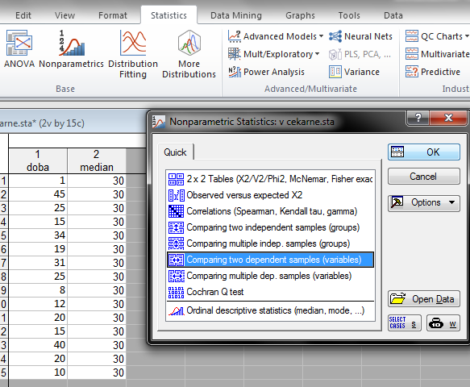
Příklad 1: Řešení v softwaru Statistica I
1
2
Datový soubor si připravíme tak, že první proměnná obsahuje testované hodnoty a druhá proměnná medián, který chceme testovat
V menu Statistics zvolíme
Nonparametrics,
vybereme Comparing two
dependent samples (groups)
3

Slide 13
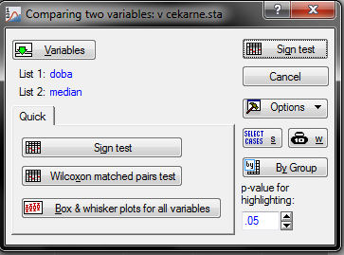
Příklad 1: Řešení v softwaru Statistica II
Vybereme proměnné,
které chceme testovat
(testovaný parametr, medián)
Kliknutím na Sign test a následně
Wilcoxon matched pair test získáme výsledky znaménkového a jednovýběrového Wilcoxonova testu
1
2
3

Slide 14
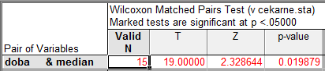
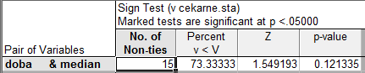
Příklad 1: Řešení v softwaru Statistica III
1) Výstup Wilcoxonova testu
Testová statistika: min (S_{w}⁺,S_{w}⁻)
Statistika a p-hodnota pro asymptotickou variantu testu (používat pouze pro N > 30)
Počet nenulových rozdílů
2) Výstup znaménkového testu
Podíl hodnot menších než testovaný medián
Statistika a p-hodnota pro asymptotickou variantu testu (používat pouze pro N > 20)
Počet nenulových rozdílů

Slide 15
2. Statistické testy o parametrech dvou výběrů
Nepárový Mannův-Whitneyův test
Párový Wilcoxonův a znaménkový test

Slide 16
Mannův-Whitneyův U test
  Neparametrická alternativa dvouvýběrového t-testu.
  Počítá s pořadím dat v souborech namísto s originálními daty.
  Předpoklad: rozdělení pravděpodobnosti veličiny ve skupinách se může lišit pouze posunutím.
  Postup:
Stanovíme nulovou a alternativní hypotézu (F(x)=distribuční funkce):
H₀: F(x₁)=F(x₂)
H₁: F(x₁)≠ F(x₂).
Čísla obou souborů jsou sloučena a je určeno jejich pořadí v tomto sloučeném souboru.
Pro oba výběry zvlášť je spočítán součet pořadí (T₁ a T₂).
Ze součtů pořadí ve skupinách je určena finální hodnota testové statistiky U.
Hodnotu testové statistiky U porovnáme s kritickou hodnotou testu, pokud je tato hodnota menší než kritická hodnota testu, zamítáme nulovou hypotézu shody distribučních funkcí obou skupin.

Slide 17
Mannův-Whitneyův U test
– asymptotická varianta
Pro velká n₁ a n₂ (>30) lze využít asymptotické normality statistiky U.
Pro testování lze využít Z-statistiky:
Pokud |Z|≥ u_{1-α/2} zamítáme nulovou hypotézu o shodnosti distribučních funkcí.

Slide 18
Mannův-Whitneyův U test
X1 | X2 | ALL | Rank ALL | X1 rank | X2 rank
27 | 25 | 25 | 5 | 6 | 5
35 | 29 | 29 | 7,5 | 11 | 7,5
38 | 31 | 31 | 9 | 13 | 9
37 | 23 | 23 | 4 | 12 | 4
39 | 18 | 18 | 2 | 14 | 2
29 | 17 | 17 | 1 | 7,5 | 1
41 | 32 | 32 | 10 | 15 | 10
 | 19 | 19 | 3 |  | 3
 |  | 27 | 6
 |  | 35 | 11
 |  | 38 | 13
 |  | 37 | 12
 |  | 39 | 14
 |  | 29 | 7,5
 |  | 41 | 15
Mann Whitney U-test
Stejně jako řada jiných neparametrických testů počítá i tento test s pořadím dat v souborech namísto s originálními daty. Jde o neparametrickou obdobu nepárového t-testu a z těchto neparametrických testů má nejvyšší sílu testu (95% párového t-testu).
V případě Mann-Whitney testu jsou nejprve čísla obou souborů sloučena a je vytvořeno jejich pořadí v tomto sloučeném souboru, pak jsou hodnoty vráceny do původních souborů a nadále se pracuje již jen s jejich pořadím.
Pro oba soubory je tedy vytvořen součet pořadí a menší z obou součtů je porovnán s kritickou hodnotou testu, pokud je tato hodnota menší než kritická hodnota testu, zamítáme nulovou hypotézu shody distribučních funkcí obou skupin.

Slide 19

Příklad 2: Mannův-Whitneyův U test
17 štěňat bylo trénováno v chození na záchod metodou pozitivní motivace (pochvala, když jde na záchod venku) nebo negativní motivace (trest, když jde na záchod doma). Jako parametr bylo měřeno, za kolik dní je štěně vycvičeno.
Nulová hypotéza je, že není rozdíl v metodách tréninku, tedy, že oběma metodami je štěně vycvičeno za stejnou dobu.
Po srovnání rozložení + kvůli nízkému počtu hodnot je vhodné použít neparametrický test.
Je vytvořeno pořadí hodnot v kompletním souboru.
Hodnota testové statistiky je určena ze součtu pořadí hodnot v jednotlivých skupinách.
Jak dopadne testování?

Slide 20
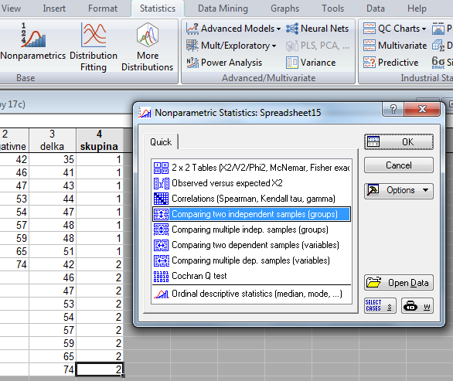
Příklad 2: Řešení v softwaru Statistica I
1
2
V menu Statistics zvolíme
Nonparametrics ,
vybereme Comparing two
independent samples (groups)
3

Slide 21
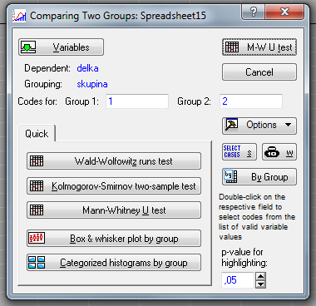
Příklad 2: Řešení v softwaru Statistica II
Vybereme proměnné,
které chceme testovat
p-value for highlighting-
Úroveň p lze změnit
Kliknutím na Mann-Whitney U test,
nebo na M-W U test
získáme výstupy
3
1
3
2

Slide 22
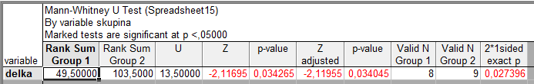
Příklad 2: Řešení v softwaru Statistica III
Součet pořadí T₁
Součet pořadí T₂
Hodnota Z statistiky
Hodnota testové statistiky
Asymptotická p-hodnota
Přesná p-hodnota
(použít, jestliže rozsah výběru je menší než 30)

Slide 23
Párový Wilcoxonův a znaménkový test
Vycházíme z rozdílů párových hodnot a přecházíme na design jednovýběrových testů
  Testuje, zda je medián diferencí (D) párových hodnot roven hodnotě c H₀: D_{0.5}=c proti H₁: D_{0.5}≠ c.
Wilcoxonův párový test
Spočítáme rozdíly diferencí výběru s testovanou hodnotou mediánu = c.
Absolutní hodnoty rozdílů uspořádáme vzestupně a přiřadíme jim pořadí.
Spočítáme statistiky S_{w}⁺ a S_{w}⁻, které odpovídají součtu pořadí kladných (S_{w}⁺) a záporných rozdílů (S_{w}⁻). Jako finální hodnotu testové statistiky bereme minimum z S_{w}⁺ a S_{w}⁻. Nulovou hypotézu zamítáme, pokud hodnota testové statistiky menší nebo rovna tabelované kritické hodnotě (při dané hladině významnosti a počtu nenulových rozdílů).
Znaménkový párový test
Spočítáme rozdíly diferencí výběru s testovanou hodnotou mediánu = c.
Spočítáme statistiku S_{z}⁺, která odpovídá počtu kladných rozdílů → test nevyužívá hodnot pořadí původních dat ale pouze informaci, zda se hodnota realizuje nad nebo pod mediánem → dochází ke snížení síly testu
Nulovou hypotézu zamítáme, pokud statistika S_{z}⁺ realizuje v kritickém oboru hodnot W=(0,k₁)U(k₂,n), kde n odpovídá počtu nenulový rozdílů a hodnoty k₁ a k₂ lze dohledat v matematických tabulkách.

Slide 24
Příklad 3: Wilcoxonův párový test
Na 5% hladině významnosti testujte, zda se liší hladina krevního parametru
před a po podání léku. H₀: D_{0.5}=0 proti H₁: D_{0.5}≠ 0.
pacient | Před podáním léku | Po podání léku | Diference (D) | Pořadí
1 | 142 | 138 | 4 | 4,5
2 | 140 | 136 | 4 | 4,5
3 | 144 | 147 | -3 | 3
4 | 144 | 139 | 5 | 7
5 | 142 | 143 | -1 | 1
6 | 146 | 141 | 5 | 7
7 | 149 | 143 | 6 | 9,5
8 | 150 | 145 | 5 | 7
9 | 142 | 136 | 6 | 9,5
10 | 148 | 146 | 2 | 2
S_{w}⁺ …..součet pořadí přes kladné hodnoty rozdílů = 51
S_{w}⁻ …..součet pořadí přes záporné hodnoty rozdílů = 4
min(S_{w}⁺;S_{w}⁻) = 4
počet párů = n = 10
w_{n}(α)= w₁₀(0,05)=8
Hodnota testové statiky je menší
než kritická hodnota → zamítáme H₀

Slide 25
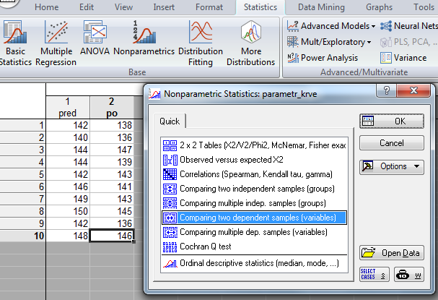
Příklad 3: Řešení v softwaru Statistica I
V menu Statistics zvolíme Nonparametrics ,
vybereme Comparing two dependent samples (variables)
1
2
Pozn.: Pokud bychom chtěli testovat c různé od 0, musíme vstupní data uspořádat tak, že první proměnná bude obsahovat diference párových hodnot a druhá proměnná testovanou hodnotu mediánu c.
3

Slide 26
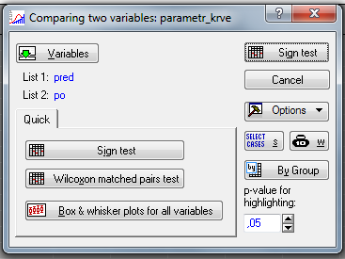

Příklad 3: Řešení v softwaru Statistica II
Vybereme proměnné,
které chceme testovat
p-value for highlighting-
Úroveň p lze změnit
Kliknutím na Wilcoxon matched pairs test,
získáme výstupy:
1
3
2
Rozsah výběru
POZOR: podmínka pro použití
asymptotické p-hodnoty je: n≥ 30
Hodnota testovací statistiky
Asymptotická p-hodnota
Hodnota asymptotické testové statistiky

Slide 27
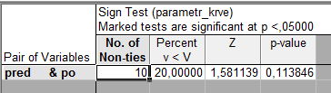
Příklad 3: Řešení v softwaru Statistica III
Vybereme proměnné,
které chceme testovat
p-value for highlighting-
Úroveň p lze změnit
Kliknutím na Sign test (párový znaménkový test) získáme výstupy:
Počet nenulových hodnot, z nich záporných je 20%.
POZOR: podmínka pro použití
asymptotické p-hodnoty je: n > 20
Hodnota asymptotické testové statistiky
Asymptotická p-hodnota

Slide 28
3. Statistické testy o parametrech tří a více výběrů
Kruskalův-Wallisův test

Slide 29
Kruskalův-Wallisův test I
  Neparametrická alternativa analýzy rozptylu (ANOVA)
  Zobecnění Mannova-Whitneyova U testu pro více než dvě srovnávané skupiny.
  Počítá s pořadím dat v souborech namísto s originálními daty.
  Nulová hypotéza předpokládá stejné rozdělení pravděpodobnosti veličiny ve více skupinách.
  Předpoklad: rozdělení pravděpodobnosti veličiny ve skupinách se může lišit pouze posunutím.

Slide 30
Kruskalův-Wallisův test II
  Postup:
Stanovíme nulovou a alternativní hypotézu pro k skupin (F(x)=distribuční funkce):
H₀: F(x₁) = F(x₂) = … = F(x_{k})
H₁: alespoň jedna F(x_{i}) se liší od ostatních
Čísla obou souborů jsou sloučena a je určeno jejich pořadí v tomto sloučeném souboru.
Pro všechny výběry zvlášť je spočítán součet pořadí (T₁, T₂, … T_{k}).
Ze součtů pořadí ve skupinách je určena finální hodnota testové statistiky Q:
Pokud je Q ≥ χ² (k-1), zamítáme nulovou hypotézu. Pro malé velikosti vzorků určujeme kritický obor z tabulek pro Kruskalův-Wallisův test.
V případě zamítnutí nulové hypotézy pomocí metod mnohonásobného porovnávání určíme, které dvojice skupin se liší.

Slide 31

Příklad 4: Kruskalův-Wallisův test
Bylo získáno 150 kosatců pocházejících ze tří základních tříd: Iris setosa, Iris versicolor, Iris virginica. Z botaniky je známo že Iris versicolor je hybridem zbývajících dvou druhů. U květů byly měřeny následující údaje: délka a šířka kališních lístků, délka a šířka korunních plátků.
Na hladině významnosti 0,05 testujte hypotézu, že délka kališních lístků u třech tříd kosatců se neliší. Pokud zamítnete nulovou hypotézu, zjistěte, které dvojice tříd se od sebe liší.
Iris virginica
Iris versicolor
Iris setosa

Slide 32
Příklad 4: Řešení v softwaru Statistica I
1
nejprve se pomocí grafu podíváme na rozložení dat v rámci srovnávaných skupin

Slide 33
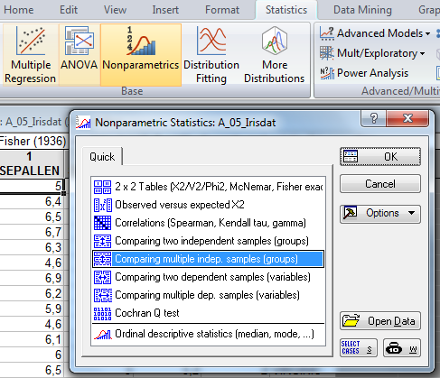
Příklad 4: Řešení v softwaru Statistica II
1
V menu Statistics zvolíme
Nonparametrics ,
vybereme Comparing multiple
indep. samples (groups)
2
3

Slide 34
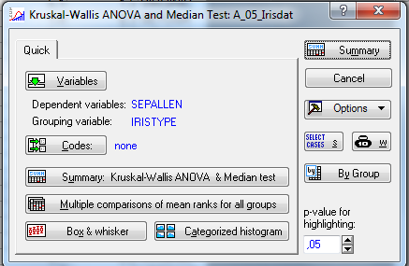
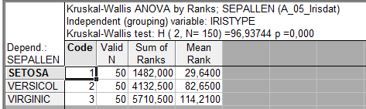
Příklad 4: Řešení v softwaru Statistica II
3
Vybereme proměnné,
které chceme testovat
p-value for highlighting-
Úroveň p lze změnit
Kliknutím na Summary:
Kruskal-Wallis ANOVA & Median test
získáme výstupy.
1
3
2
Počet hodnot
v každém výběru
Součet pořadí hodnot
p-hodnota
Pokud p < 0,05, musíme provést test mnohonásobného porovnání.
Hodnota testové
statistiky

Slide 35
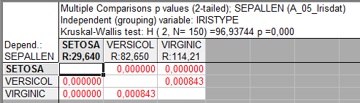
Příklad 4: Řešení v softwaru Statistica III
Testy mnohonásobného porovnávání
Kliknutímna Multiple comparisons
of mean ranks for all groups
p - hodnoty

Slide 36
Samostatné cvičení
Mannův-Whitneyův test
Párový Wilcoxonův test, párový znaménkový test,
Kruskalův-Wallisův test,
Metoda mnohonásobného porovnání

Slide 37
1. Příklad k procvičení
Načtěte data 05_1_priklad. Ke zjištění, zda se liší spotřeba při dvou určitých druzích benzínu (A, B), bylo vybráno 10 aut, u kterých za jinak stejných zkušebních podmínek byla změřena spotřeba při použití každého ze dvou druhů benzínu.
Pomocí vhodného testu testujte hypotézu, že spotřeba benzínu A i B byla stejná (hladina významnosti = 0,05).

Slide 38
2. Příklad k procvičení
Načtěte data 05_2_priklad. Byl sledován vliv vitamínového doplňku do krmiva na zvyšování váhových přírůstků u selat. U 19 z 38 selat byl aplikován vitamínový přípravek.
Pomocí vhodného testu testujte hypotézu, že porovnávané způsoby výkrmů (1: klasická směs, 2: směs s vitamínovým doplňkem) se neliší (hladina významnosti = 0,05).

Slide 39
3. Příklad k procvičení
Načtěte data 05_3_priklad. Výrobce koláčů má 4 nové recepty (A,B,C,D) a chce zjistit, zda se jejich kvalita liší. Upekl proto 5 koláčů od každého druhu a dal je porotě k ohodnocení. Hodnocení poroty je v následující tabulce:
Pomocí vhodného testu testujte hypotézu, že recepty se neliší (hladina významnosti = 0,05). Pokud nulovou hypotézu zamítnete, zjistěte, které dvojice receptů se liší.
Recept | Body
A | 72 | 88 | 70 | 87 | 71
B | 85 | 89 | 86 | 82 | 88
C | 94 | 94 | 88 | 87 | 89
D | 91 | 93 | 92 | 95 | 94

